Slide 1
La Seguridad Agroalimentaria y energética de México en el Marco de las Contingencias de la Economía Mundial
Dra. Luz Alicia Jiménez Portugal
Dr. Jorge Antonio Mejía Rodríguez
Notes:
Para México la Alianza del Pacífico presenta oportunidades reales de:
Diversificar sus relaciones comerciales con tres socios con los que culturalmente se entiende muy bien en el ámbito de negocios, puesto que ya existe tratados comerciales y flujos comerciales y de inversión con un crecimiento exponencial en la última década.
Por el liderazgo frente a un nuevo modelo de integración, frente a sistemas viejos y agotados como el CAN y el MERCOSUR de América Latina
Por que estaría comerciando con países de renta media, es decir más iguales.
Instrumentos: Acuerdo Marco y su Protocolo comercial

Slide 2
Introducción
Los modelos clásicos del comercio internacional describen que en competencia perfecta la apertura comercial de una economía, a corto plazo, favorecerá aquellos sectores que:
Poseen una ventaja comparativa, por que son más productivos, que otro país
Porque están mejor dotados proporcionalmente de los factores que se utilizan intensamente en la producción de un bien
Porque pueden ajustarse las industrias a la posibilidad de expansión de factores de producción que más se requieren y aprovechar dicha ventaja.
Sin embargo, si bien, un sector se verá beneficiado de la apertura comercial, otro quedará en desventaja, ya que los recursos o factores para la producción se vuelven más demandados por el sector con ventaja comparativa y esto contrae los otros sectores, los créditos van orientados a favorecer el sector exportador y los sectores productivos con vocacionamiento al mercado doméstico quedan desamparados a corto plazo.
A largo plazo ( y no se conoce que tan largo sea), los sectores productivos tienen un reajuste, los precios de los bienes vuelven a un nuevo equilibrio, los productores capaces de enfrentar la competencia (los menos) prevalecen en el mercado, los precios bajos favorecen al consumidor y los productos mejoran en calidad al volverse más competitivas las empresas
El calculo económico es correcto, pero no así el costo social que conlleva para los productores que pierden su fuente de riqueza.

Slide 3
La erosión de la soberanía alimentaria mexicana
En el proceso de la apertura comercial iniciada desde los años 80´s, el campo mexicano inició su reconfiguración, se busco cultivos que tuvieran un mayor precio en el mercado, principalmente el de los EUA.
La reconfiguración de cultivos llegó a cautivar las esperanzas del nuevo productor- La meta: producir cultivos más rentables y orientados a las exportación y así brindarle a los trabajadores del campo mejores salarios.
Se olvidó que poco más del 90% de la producción agrícola mexicana estaba atomizada en parcelas de < 10 has (producción de maíz y frijol). basada en una población rural que tiene conocimientos ancestrales de cómo producir los cultivos básicos y tradicionales de la dieta mexicana; para ellos dificilmente la reconfiguración a cultivos fue posible debido a la gran inversión requerida para la producción de hortalizas y frutales que requieren cambios tecnológicos e inversión.
Además el programa de asistencia tecnologíca rural se cerró. Así como el acceso a los apoyos para el campo BANRURAL, Fertimex se vendió, Almacenes Generales de Depósito, AGANSA, CONASUPO, entre otras.

Slide 4
La Soberania y Seguridad Alimentaria
¿Que es Soberanía Alimentaria?
Es la autodeterminación de los pueblos a definir cuanto producen y que producen
Una alternativa para disminuir la dependencia alimentaria
Definir que tipo de alimentos producir que correspondan a la dieta tradicional
¿Que es Seguridad Alimentaria?
Este término fue acuñado por la FAO en 1996, para orientar las políticas públicas de lo Global a lo Local
La Seguridad alimentaria existe cuando todas las personas tienen en todo momento acceso físico y económico a suficientes alimentos inocuos y nutritivos para satisfacer sus necesidades alimenticias y sus preferencias en cuanto a los alimentos a fin de llevar una vida activa y sana.
La seguridad alimentaria, implica en cierta manera algo de soberanía, pero también se entiende la posibilidad de que el comercio internacional coadyuve a complementar las demandas de alimento y así hacer frente a crisis alimentarias por eventos naturales o geopolíticos en los que los alimentos sean insuficientes.

Slide 5
Erosión paulatina de la soberanía alimentaria mexicana
México dejó de decidir por sí mismo qué era lo que le convenía en materia de agricultura y alimentación y entregó esas decisiones a los mercados internacionales
El mercado de cereales actualmente esta dominado por las grandes corporaciones transnacionales estadounidenses
¿un interés hegemónico de EUA sobre nuestra economía?
¿sobre nuestra geopolítica?
El hecho es que México paso de ser un exportador neto de cereales a un país completamente dependiente en estos granos
Para algunos es delicado, ya que se trata de que hemos perdido la soberanía alimentaria

Slide 6
Sin embargo, la vocación agrícola del país prevalece en Hortalizas y Frutas
A pesar del desmantelamiento de las estructuras y organizaciones de apoyo al campo agrícola, los productores mexicanos han probado que es posible la reconversión del campo.

Slide 7
En los últimos tres años las importaciones agroalimentarias se han casi duplicado

Slide 8
México es cada vez más dependiente de los productos básicos de nuestra dieta

Slide 9
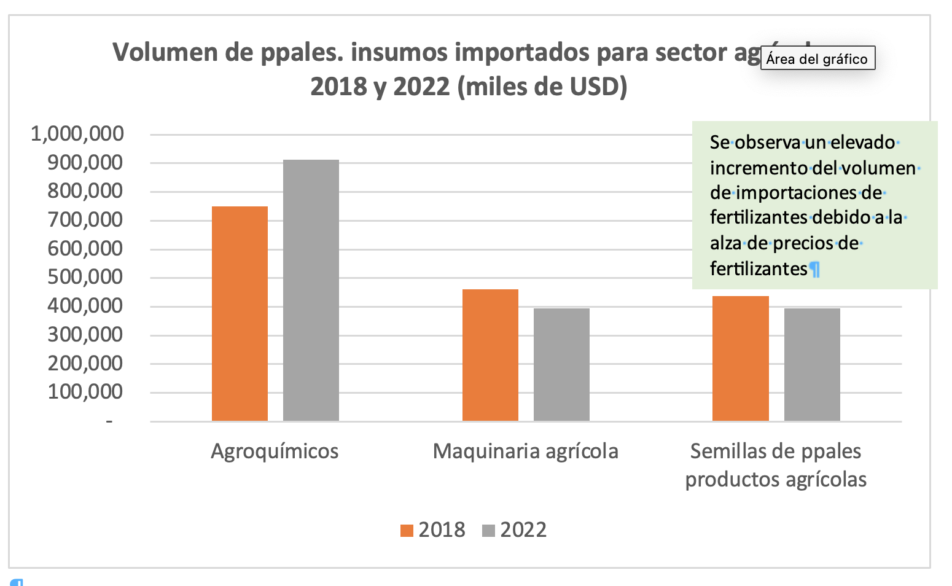

Slide 10
Conclusiones
A cuatro años de su implementación, SEGALMEX, exhibe resultados modestos, puesto que la superficie cosechada de los productos objetivo (arroz, frijol, maíz, trigo) solo se ha incrementado en 8.6% en conjunto.
2021, la balanza comercial mexicana registró una disminución de más del 40%, y
Las importaciones de granos básicos prácticamente se duplicaron, alcanzando sus máximos históricos (GCMA, 2022)
Aunado al escandalo nacional al no comprobar mas de 15 mil millones de pesos
Creciente inflación en los precios de los alimentos y la dependencia de los granos básicos.
Coyunturalmente, la pandemia de COVID-19 y la invasión de Rusia a Ucrania han provocado graves afectaciones a las cadenas productivas y al suministro de insumos como los fertilizantes.
El tema de la Guerra Israel Palestina, vuelve a tener repercusiones en el precio de los energéticos y los fertilizantes son un subproducto de la producción petrolera.

